Slide 1
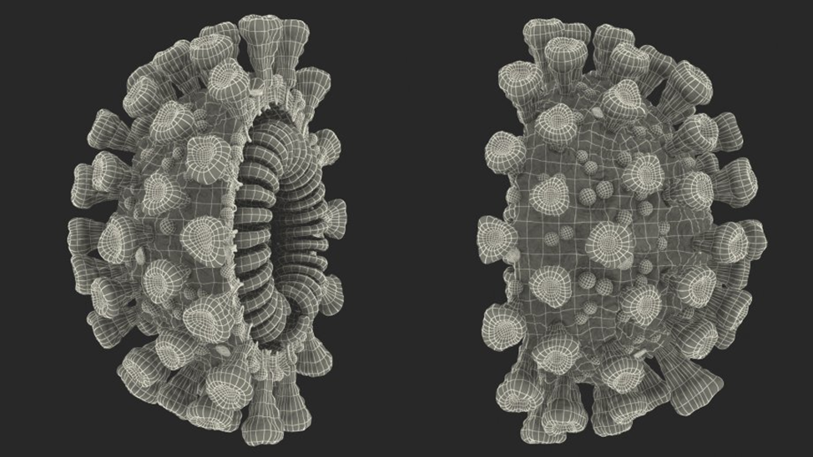
Коронавирусная инфекция. Строение вириона SARS-CoV-2

Slide 2
COVID-19
коронавирусная инфекция — COVID-19 (аббревиатура от англ. COrona VIrus Disease 2019), ранее коронавирусная инфекция 2019-nCoV — потенциально тяжёлая острая респираторная инфекция, вызываемая коронавирусом SARS-CoV-2 Заболевание протекает главным образом в форме острой респираторной вирусной инфекции лёгкого течения, так и в тяжёлой форме, специфические осложнения которой могут включать вирусную пневмонию, влекущую за собой острый респираторный дистресссиндром или дыхательную недостаточность с риском фатального исхода

Slide 3
Коронавирусная инфекция – острое вирусное заболевание с преимущественным поражением верхних дыхательных путей в виде ринита/ринофарингита. Широко распространённые коронавирусы 229E, NL63, OC43 и HKU1 обычно вызывают только лёгкие заболевания верхних дыхательных путей В конце 2002 года появился коронавирус SARS (SARS-CoV), который вызывал тяжелый острый респираторный синдром (ТОРС), «пурпурная смерть». До вспышки SARS-CoV 2002– 2003 годов считалось, что у людей коронавирусы вызывают только лёгкие респираторные инфекции В 2012 году появился новый коронавирус MERS (MERS-CoV) – ближневосточный респираторный синдром Примерно у 30% больных ближневосточный респираторный синдром протекал бессимптомно или в лёгкой форме, в то время как у 40% пациентов течение болезни было тяжёлым и приводило к смерти

Slide 4
Как и у всех представителей Coronaviridae, вирион SARS-CoV-2 обрамляют булавовидные шипы гликопротеина, которые придают оболочке вируса сходство с солнечной короной (отсюда название). Этот поверхностный гликопротеин, или S-белок (от англ. spike — ‘шип’), отвечает за проникновение вируса в клетку путем имитации молекул, на которые реагируют трансмембранные рецепторы клеток. Помимо липидной оболочки, в которую заякорены еще два структурных белка — E (от англ. envelope — ‘оболочка’) и М (membrane — ‘мембрана’), у коронавируса есть нуклеокапсид, внутри которого скрыты геном вируса (позитивная РНК) и связанный с ним N-белок (nucleocapsid). Белки вируса транслируются одним длинным полипротеином, из которого высвобождаются две протеазы — Mpro (от англ. major protease — ‘главная протеаза’) и PLpro (от англ. papain-like protease — ‘папаин-подобная протеаза’). Они и дальше «нарезают» сплошной геном вируса на отдельные белки.

Slide 5
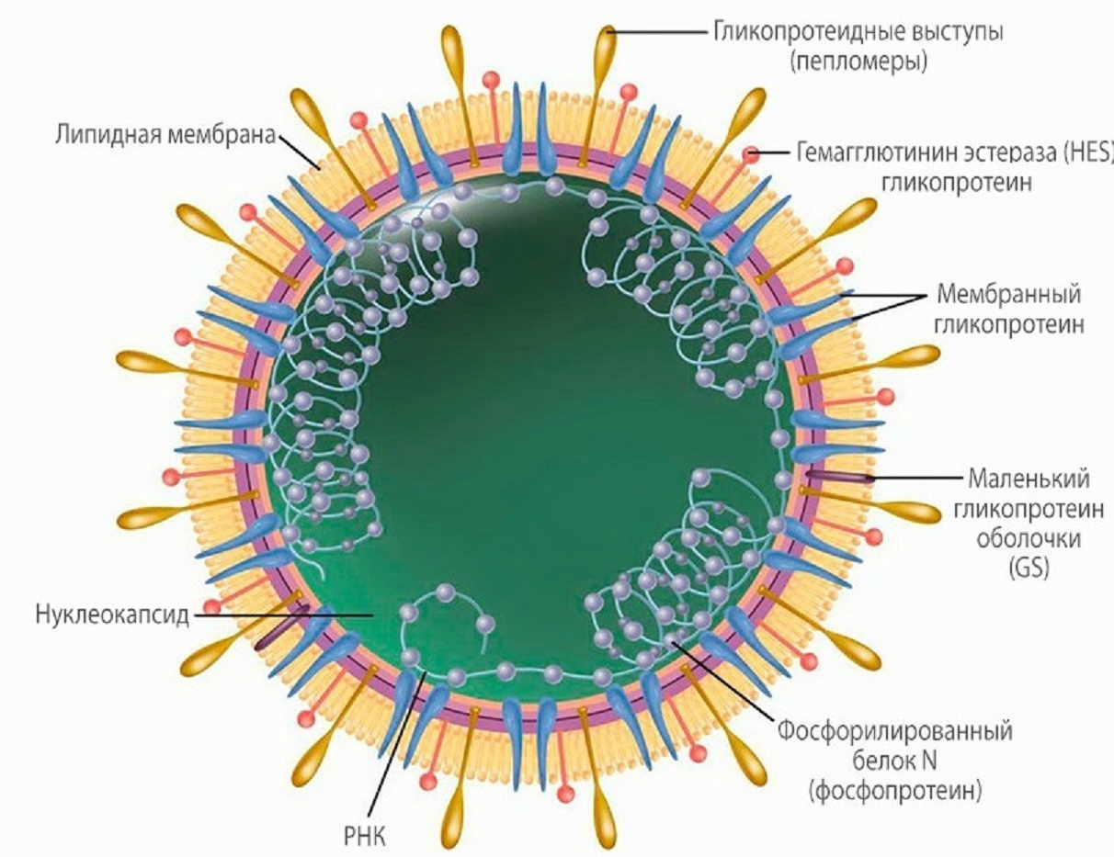
Коронавирусы – схема строения вириона
сферические частицы диаметром 120 нм
оболочка вириона содержит:
булавовидные отростки – гликопротеидные выступы (S-белок)
Маленькие гликопротеины оболочки (E-белок)
Мембранные гликопротеины (M-белок)
Нуклеокапсид содержит (+РНК) и связанный с ним фосфопротеин (N-белок)

Slide 6
Семейство Coronaviridae разделяют на основе анализа филогенетических связей на четыре рода: α, β, γ и δ Первые два инфицируют только млекопитающих. Остальные поражают птиц, но некоторые из них также могут заражать млекопитающих α- и β-коронавирусы обычно вызывают респираторные заболевания у людей и гастроэнтерит у животных Точный механизм повреждения лёгких и причины болезни у человека остаются до конца не изученными. Известно, что, например, SARS-CoV преимущественно поражает эпителиальные клетки лёгких. Вирус способен проникать в макрофаги и дендритные клетки, но приводит только к абортивному заражению (то есть новые вирионы при таком заражении не образуются). Тем не менее инфекция этих типов клеток может иметь большое значение для развития провоспалительных процессов

Slide 7
7–10 января 2020 года секвенировали геном нового коронавируса.
Определение последовательности вирусной РНК позволило разработать методы обратной транскрипционной полимеразной цепной реакции (ОТ-ПЦР) для выявления вирусной РНК в образцах от пациентов и потенциальных хозяев вируса. Вирусные cпецифические последовательности были идентифицированы в образцах мокроты, крови, мазков из зева, слюны больных что позволило оперативно подтвердить причину данной вспышки.
Коронавирусы имеют самые большие геномы среди РНК вирусов
(от 25 до 32 тысяч нуклеотидов).
Геном SARS-CoV-2 состоит из 29 881 нуклеотидов
Геномная организация β-коронавируса SARS-CoV-2

Slide 8
Филогенетический анализ SARS-CoV-2 и других β-коронавирусов

Slide 9
SARS-CoV-2 представляет собой новый β-коронавирус (подсемейство Ортокоронавирусов), принадлежащий к линии B или подроду сарбековирусов, который также включает коронавирус SARS человека. Геномы проанализированных вирусных штаммов являются филогенетически наиболее близкими к коронавирусам, связанным с заболеванием подобным SARS у летучих мышей (Rhinolophus sinicus), впервые выделенных от них в Китае, в период с 2015 по 2017 год.
Геном SARS-CoV-2 состоит из 5’-3' — не-транслируемых областей. Рядом с 5’ концом примерно 2 трети генома вируса занимает область 1a/b кодирующая, частично перекрываясь, большие репликазные полипротеины pp1a и pp1ab. Данные полипротеи¬ны протеолитически расщепляясь образуют 16 неструктурных белков (папаин, химотрипсин — подобные протеазы, РНК полимеразу, геликазу и др.) необходимых для репликации вируса. Ближе к 3’ — концу находятся гены структурных белков, которые включают гены оболочки, мембраны, шипов (spike) и нуклео- протеина. 8 вспомогательных белков вируса SARS-CoV-2 кодируются в этих областях -За, 3b, 6, 7a, 7b, 8 и 9b, орс14 генома.

Slide 10
Примечательные особенности генома SARS-CoV-2
Сравнение альфа- и бета-коронавирусов выявляет две заметные геномные особенности SARS-CoV-2:
• на основе структурных исследований и биохимических экспериментов SARS-CoV-2, по-видимому, более оптимизирован для связывания с человеческим рецептором ACE2, нежели другие вирусы этого семейства;
• белок-шип SARSCoV-2 имеет функциональный сайт многоосновного (фуринового) расщепления на границе S1-S2 посредством вставки 12 нуклеотидов, что дополнительно привело к приобретению трех O-связанных гликанов вокруг сайта.
Мутации в рецептор-связывающем домене SARS-CoV-2
Рецептор-связывающий домен (RBD) в белке шипа является наиболее вариабельной частью генома коронавируса. Шесть аминокислот RBD являются критическими для связывания с рецепторами ACE2 и для определения диапазона хозяев для различных SARS-CoV-подобных вирусов с координатами, основанными на SARS-CoV, — это Y442, L472, N479, D480, T487 и Y4911, которые соответствуют L455, F486, Q493, S494, N501 и Y505 в SARS-CoV-27. Пять из этих шести остатков различаются между SARSCoV-2 и SARS-CoV. На основании структурных исследований и биохимических экспериментов SARS-CoV-2, по-видимому, имеет RBD, который обладает высоким сродством к ACE2 у человека, хорьков, кошек и других видов с высокой гомологией рецепторов.

Slide 11
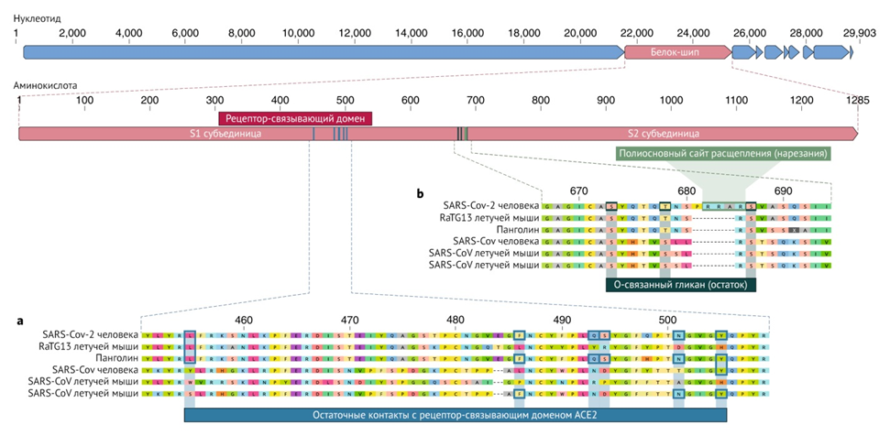
Особенности шиповых белков SARS-CoV-2 и родственных коронавирусов
a) Мутации в контактных остатках шиповых белков SARS-CoV-2. Связывающий белок SARS-CoV-2 (красная полоса сверху) был сопоставлен с наиболее схожими с SARS-CoV-подобными коронавирусами и самим SARS-CoV. Ключевые остатки в связывающем белке, которые вступают в контакт с рецептором ACE2, отмечены синими прямоугольниками как в SARS-CoV-2, так и в родственных вирусах, включая SARS-CoV (штамм Urbani).
b) Приобретение многоосновного сайта расщепления и О-связанных гликанов. Как сайт многоосновного расщепления, так и три соседних О-связанных гликана являются уникальными для SARS-CoV-2 и ранее не наблюдались в бета-коронавирусах линии В. Показаны последовательности из NCBI GenBank, коды доступа MN908947, MN996532, AY278741, KY417146 и MK211376. Последовательности коронавируса панголина представляют собой некий микс, полученный из SRR10168377 и SRR10168378 (NCBI BioProject PRJNA573298).

Slide 12
Приведенный анализ предполагает, что SARS-CoV-2 может связывать человеческий ACE2 с более высокой аффинностью, вычислительный анализ предсказывает, что его взаимодействие с рецепторами сложно назвать идеальным, и что последовательность RBD отличается от показанной в SARS-CoV, чтобы быть более «удобной» для связывания с рецептором. Таким образом, высокоаффинное связывание белка шипа SARS-CoV-2 с человеческим ACE2, скорее всего, является результатом естественного отбора на человеческом или подобном человеку рецептору ACE2. Это убедительное доказательство того, что SARS-CoV-2 не является продуктом целенаправленных манипуляций.

Slide 13
Сайт расщепления многоосновного фурина и О-связанные гликаны
Второй примечательной особенностью SARS-CoV-2 является многоосновный сайт расщепления (RRAR) на стыке S1 и S2, двух субъединиц шипа (Рис. b). Он позволяет эффективно расщепляться фурином и другими протеазами и играет роль в повышении вирулентности и наличие широкого диапазона выбора организмов-хозяев. Кроме того, ведущий пролин также вставлен в этот сайт в SARS-CoV-2. Таким образом, вставленная последовательность является PRRA). Предполагается, что поворот, созданный пролином, приведет к добавлению O-связанных гликанов к S673, T678 и S686, которые фланкируют сайт расщепления и являются уникальными именно для SARS-CoV-2. Подобные сайты многоосновного расщепления не наблюдались ни в каких родственных «бета-коронавирусах линии В», хотя другие бета-коронавирусы человека, включая HKU1 (линия А), имеют эти сайты и предсказывают О-связанные гликаны.

Slide 14
Эксперименты с SARS-CoV показали, что вставка сайта расщепления фурином в месте соединения S1-S2 усиливает клеточное слияние, не влияя на уровень проникновения вируса. Кроме того, эффективное расщепление шипа MERS-CoV позволяет MERS, подобным коронавирусам от летучих мышей, инфицировать и клетки человека. В случае вирусов птичьего гриппа быстрая репликация и передача в очень плотных популяциях кур стала результатом приобретения многоосновных сайтов расщепления в белке гемагглютинином (HA), который выполняет функцию, аналогичную функции белка шипа коронавируса. Приобретение многоосновных сайтов расщепления в HA путем вставки или рекомбинации превращает вирусы птичьего гриппа с низкой патогенностью в высокопатогенные формы. Получение многоосновных сайтов расщепления HA также наблюдалось после повторного пассажа в клеточной культуре или через животных.
Функция О-связанных гликанов в новом коронавирусе пока неясна, но они могут создавать «муциноподобный домен», который экранирует эпитопы или ключевые остатки белка-шипа SARS-CoV-2. Некоторые вирусы используют муциноподобные домены в качестве щитов гликана, связанных с ускользанием от иммунного ответа. Хотя наличие О-связанного гликозилирования в коронавирусах является лабораторно достоверным фактом, необходимы экспериментальные исследования, чтобы определить, используются ли эти сайты в SARS-CoV-2.

Slide 15
Теории происхождения SARS-CoV-2
Маловероятно, что SARS-CoV-2 появился в результате лабораторных манипуляций с неким родственным SARS-CoV-подобным коронавирусом. Как отмечено выше, RBD SARS-CoV-2 оптимизирован для связывания с человеческим ACE2 с помощью естественного отбора, то есть механизма, отличного от ранее предсказанного. Кроме того, если бы была проведена генетическая манипуляция, вероятно, была бы использована одна из нескольких обратных генетических систем, доступных для бета-коронавирусов. Тем не менее, генетические данные неопровержимо показывают, что SARSCoV-2 не получен из каких-либо ранее использованных вирусных магистралей. Вместо этого мы предлагаем два сценария, которые могут правдоподобно объяснить происхождение SARS-CoV-2:
• мутации в результате естественного отбора у животного-хозяина, предшествующие зоонозному переносу;
• естественный отбор у людей уже после зоонозного переноса;
• мы также обсуждаем, могли ли мутации в результате естественного отбора во время переноса вызвать SARS-CoV-2.

Slide 16
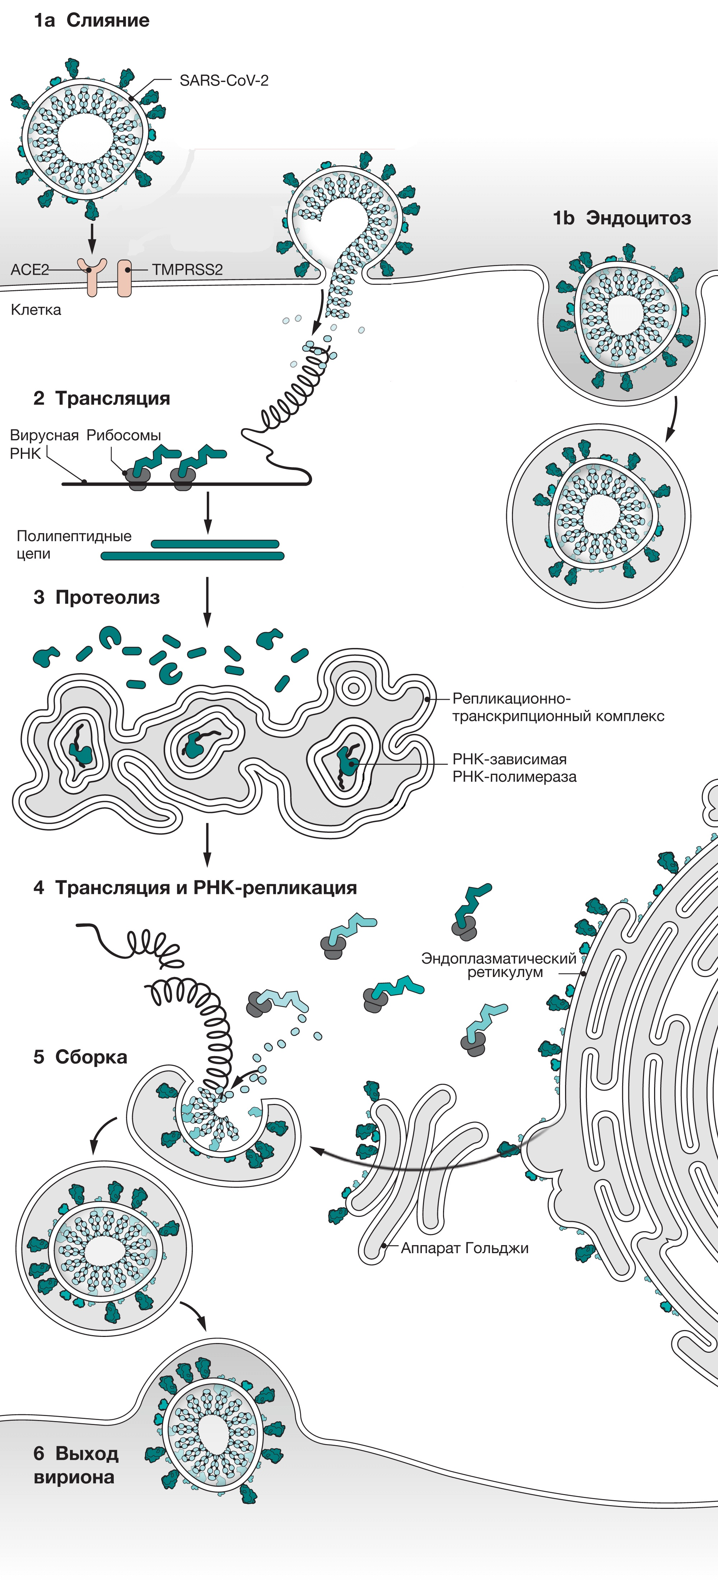
Жизненный цикл коронавирусов
вирион проникает в клетку путем эндоцитоза: S-белок, прикидываясь «своим», связывается с ее рецептором (ACE2),
расщепляется, мембраны вируса и эндосомы сливаются и РНК выходит.
Геном транслируется в полипротеины (pp1a и 1ab),
формируется копия РНК вируса и восемь мРНК-шаблонов для генерации его белков в просвете (ERGIC) между эндоплазматическим ретикулумом (ER) и аппаратом Гольджи.
Вирионы собираются в цитоплазме и выходят из клетки путем экзоцитоза

Slide 17
Визуализация COVID-19 с помощью трансмиссионной электронной микроскопии: изолированные частицы вируса (слева) и вирус в клетках дыхательных путей человека (справа; отмечен стрелками)

Slide 18
Патогенез
Детальный патогенез не изучен. Считается, что вирус попадает в клетку присоединением к рецепторам ангиотензинпревращающего фермента 2. Этим же путём происходило проникновение в случае вируса SARS-CoV, однако структура домена связывания с рецептором в случае SARS-CoV-2 предполагает возможно более сильное взаимодействие с рецептором После заражения вирус распространяется через слизь по дыхательным путям, вызывая значительный выброс цитокинов и иммунный ответ в организме. При этом наблюдается снижение количества лимфоцитов в крови, в частности Т-лимфоцитов

Slide 19
Показатели исследований у пациентов с коронавирусной болезнью 2019
Количество | Показатели исследований среди пациентов:
(концентрация) | Всех (n=138) | поступивших в ОИТ (n=36) | не лечившихся в ОИТ (n=102) | P*
Лейкоцитов (х10⁹/л) | 4.5 (3.3-6.2) | 6.6 (3.6-9.8) | 4.3 (3.3-5.4) | 0,003
Нейтрофилов (х10⁹/л) | 3.0 (2.0-4.9) | 4.6 (2.6-7.9) | 2.7 (1.9-3.9) | <0,001
Лимфоцитов (х10⁹/л) | 0.8 (0.6-1.1) | 0.8 (0.5-0.9) | 0.9 (0.6-1.2) | 0,03
Д-димер (мг/л) | 203 (121-403) | 414 (191-1324) | 166 (101-285) | <0,001
АЛТ (Е/л) | 24 (16-40) | 35 (19-57) | 23 (15-36) | 0,007
АСТ (Е/л) | 31 (24-51) | 52 (30-70) | 29 (21-38) | <0,001
Общий билирубин (ммоль/л) | 9.8 (8.4-14.1) | 11.5 (9.6-18.6) | 9.3 (8.2-12.8) | 0,02
Креатинин (Е/л) | 72 (60-87) | 80 (66-106) | 71 (58-84) | 0,08
КреатининкиназаМВ (Е/л) | 14 (10-18) | 18 (12-35) | 13 (10-14) | <0,001
Лактатдегидрогеназа (Е/л) | 261 (182-403) | 435 (302-596) | 212 (171-291) | <0,001
Гиперчувствительный тропонин (пг/мл) | 6.4 (2.8-18.5) | 11.0 (5.6-26.4) | 5.1 (2.1-9.8) | 0,004
Прокальцитонин (нг/мл) (>0.05, %) | 49 (35.5) | 27 (75.0) | 22 (21.6) | <0,001

Slide 20
Особенностью иммунного ответа на коронавирусные инфекции
является отсутствие выраженной смены класса специфических антител. Например, у лиц, инфицированных вирусом-возбудителем SARS 2002 года, иммуноглобулины классов IgM, IgG и IgA обнаруживались в крови практически одновременно. По первым имеющимся данным, такая ситуация характерна и для новой инфекции SARS-CoV-2. При этом антитела IgA, в отличие от IgM, имеют дополнительную диагностическую ценность (по отношению к антителам IgG), особенно на ранней стадии, т.е. определение обоих классов антител является более информативным, чем определение только IgG. По мере развития заболевания, титр антител коррелирует также и со степенью тяжести состояния пациента.
Комбинированный анализ IgM-IgG антител показал лучшую чувствительность по сравнению с тестами, выявляющими IgM или IgG отдельно. Он может быть использован для бы¬строго скрининга носителей SARS-CoV-2, симптоматических или бессимптомных, в больницах, клиниках и испытательных лабораториях.

Slide 21
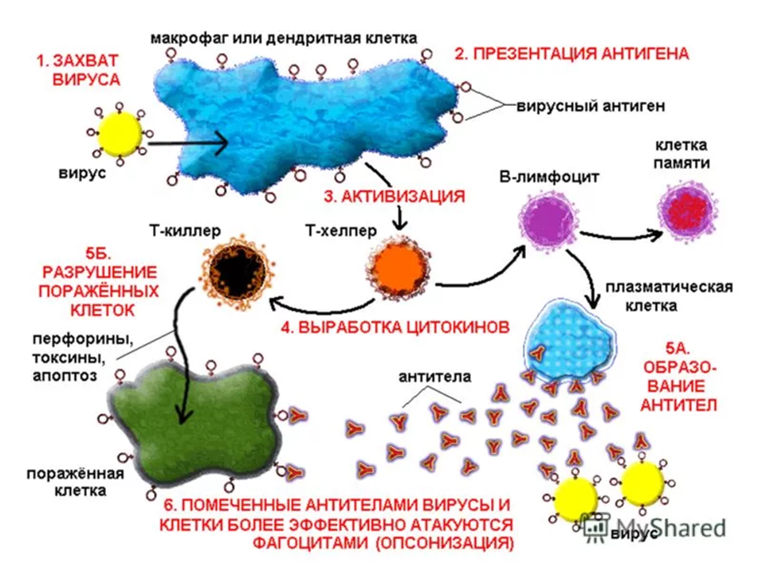
Параллельно и чуть позже выработки интерферонов, происходит реакция клеток врождённого иммунитета, в первую очередь, нейтрофилов и макрофагов. Цели этой фазы иммунного ответа: заблокировать синтез вирусных белков, распознать вирус, связать и транспортировать в лимфоузлы, а также вызвать еще большую выработку клеток иммунитета в зону локацию инфекции в организме. После этого в ближайших лимфоузлах при распознавании вирусных белков начинается фаза ответа адаптивного иммунитета, специфичного для конкретного вируса. Цели этой фазы: настроить иммунный ответ на противовирусный ответ (выбрать и активировать нужные клетки Т-хелперы и Т-киллеры); выработать антитела с помощью В-клеток, чтобы блокировать готовые вирусные частицы.

Slide 22
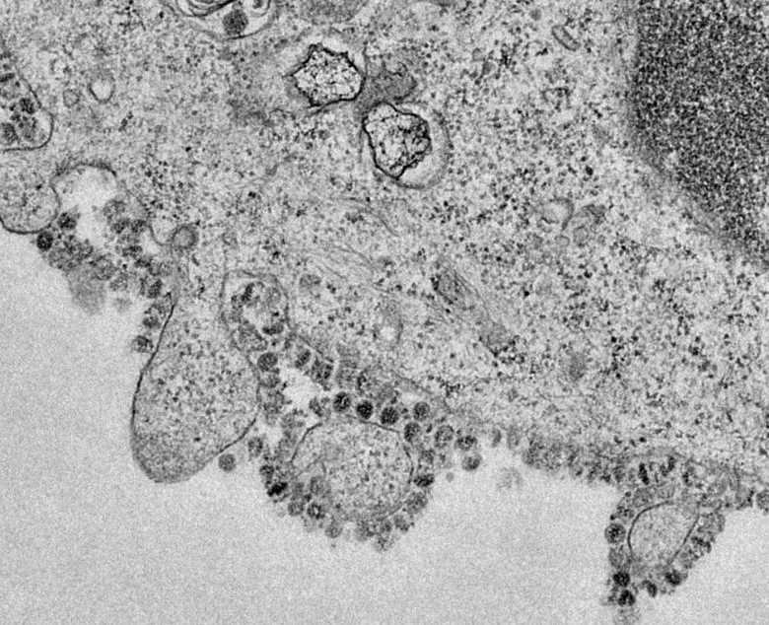
SARS-CoV отличался от своих сородичей тем, что его «шипы» связываются с ангиотензинпревращающим ферментом 2 (англ. angiotensin converting enzyme 2, ACE2) — тем самым, который блокируют лекарства для снижения давления. Фермент обильно представлен в легких, что, по-видимому, и придает вирусу такую высокую способность вызывать пневмонию. MERS-CoV пошел иным путем, нежели его «старший брат» из Китая, — S-белок MERS-CoV связывается с дипептидилпептидазой-4 (англ. dipeptidyl-peptidase, DPP4), которая расщепляет инкретиновые гормоны и служит терапевтической мишенью для лечения сахарного диабета II типа. В отличие от MERS-CoV, SARS-CoV-2 пошел по проторенной дорожке: его «шипы», как у SARS-CoV, связываются с ACE2 клетки хозяина.
По геномной последовательности SARS-CoV-2 — близкий родственник SARS-CoV, но отличается от него и MERS-CoV меньшей смертностью, хотя и гораздо большей заразностью. Это и позволило ему распространиться гораздо шире, чем в две предыдущие коронавирусные эпидемии. Очевидно, что против SARS-CoV-2 нужны специфические лекарства.

Slide 23
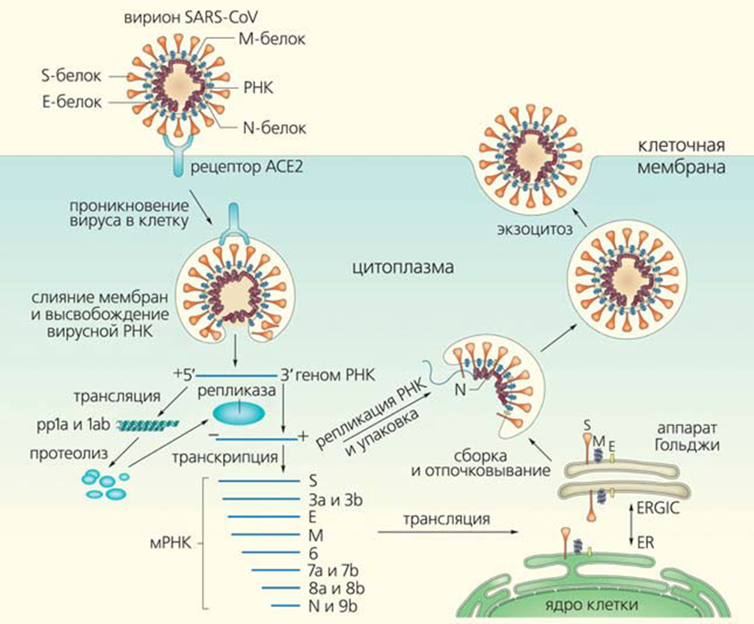
Комбинация препаратов для лечения СПИДа (ингибиторы протеазы ВИЧ) — лопинавира с ритонавиром — оказалась эффективна в эксперименте на клеточной культуре и в клинике, и именно ее китайские ведомства, ответственные за борьбу с коронавирусом, официально рекомендуют использовать для лечения COVID-19.
Очевидно, что имеющегося арсенала крайне мало. Фармацевтическая отрасль оказалась застигнута врасплох, хотя ученые и прогнозировали появление нового коронавируса. Необходимо срочно разрабатывать новые лекарства для борьбы с инфекцией. На какие мишени они должны быть нацелены?
Геномы коронавирусов — самые большие среди РНК-содержащих вирусов, размер генома SARS-CoV-2 — около 30 тыс. нуклеотидов и довольно сложный жизненный цикл.

Slide 24
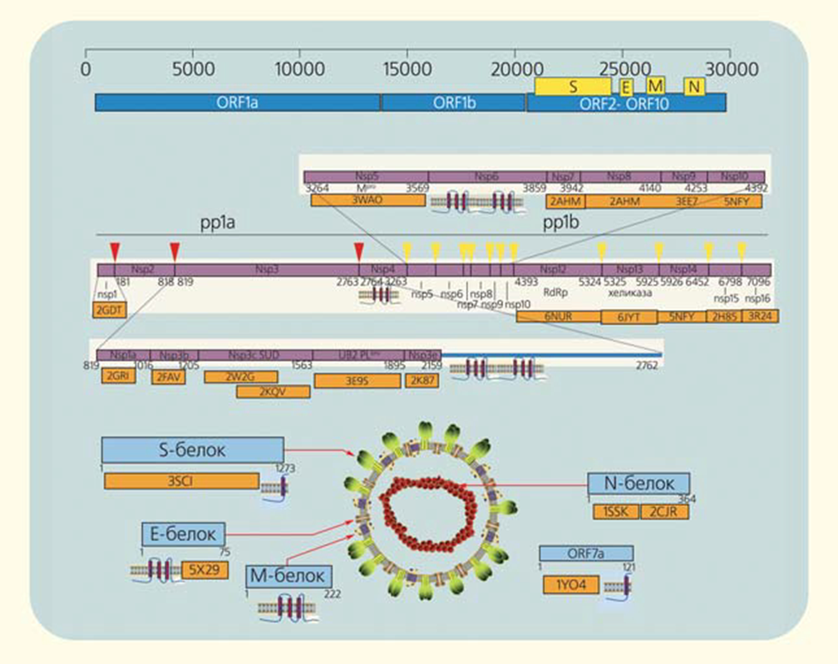
Однако сложное устройство легче «сломать», т.е. потенциальных мишеней для лекарственного воздействия в SARS-CoV-2 достаточно. Но лекарство должно защищать не только от текущей вспышки, но и от других инфекций, вызванных новыми разновидностями коронавирусов, которые могут появиться в любой момент. Здесь приходится включать эволюционную логику и «прицеливаться» в белки, которые в ходе эволюции у коронавирусов меняются мало (так называемые консервативные белки). Одним из таких белков является главная протеаза вируса (Mpro) — ее и используют как главную мишень для разработки антикоронавирусных лекарств.
Наглядное изображение генома коронавируса и его структурных элементов — возможных терапевтических мишеней

Slide 25
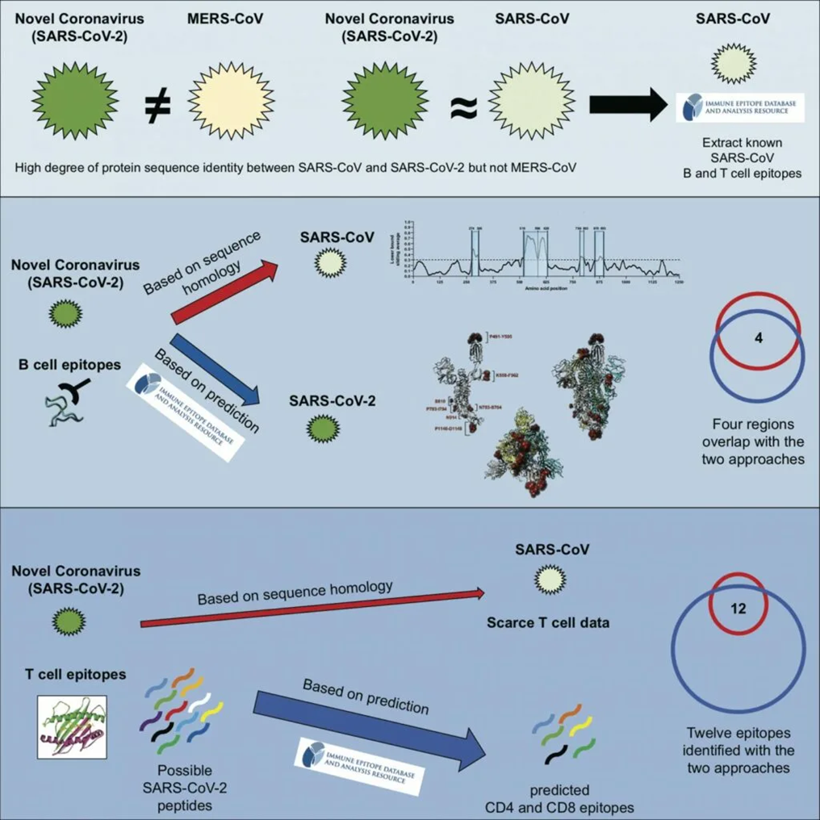
Иммунная система сталкивается с вирусами или бактериями, сосредотачивается на небольших участках чужеродных антигенов — эпитопах. Именно по эпитопам распознают Т- и B-лимфоциты, и именно к этим участкам прикрепляются антитела. Знание иммуногенности определенных вирусных областей, имеет непосредственное отношение к разработке перспективных вакцин.
Несмотря на определенные пробелы в знаниях о реакции людей на вирус SARS-Cov-2, в целом эпитопы семейства коронавирусов изучены хорошо, как и особенности иммунного ответа на них. На данный момент, кроме SARS-Cov-2, в человеческой популяции циркулируют еще четыре коронавирусных штамма. Они, как правило, не вызывают тяжелых болезней, и все вместе ответственны примерно за четверть сезонных простуд.

Slide 26
Инфекция COVID-19
Вирус передаётся:
воздушно-капельным (при кашле, чихании, разговоре)
воздушно-пылевым контактным фекально-оральным путями.
Факторы передачи: воздух, пищевые продукты и предметы обихода, контаминированные COVID-19
Инкубационный период — 2–14 суток
Подозревать инфекцию новым коронавирусом можно, если человек:
имеет симптомы ОРВИ
бронхита пневмонии
за последние 14 дней побывал в странах, где сейчас имеет место вспышка заболевания контактировал с побывавшими там
контактировал с заражёнными вирусом COVID-19

Slide 27
Стандартное определение случая, рекомендуемое ВОЗ Подозрительный случай на COVID-19 инфекцию:
наличие клинических проявлений острой респираторной инфекции, бронхита, пневмонии - в сочетании со следующими данными эпидемиологического анамнеза:
посещение за последние 14 дней до появления симптомов эпидемиологически неблагополучных по COVID-19 стран и регионов
наличие тесных контактов за последние 14 дней с лицами, находящимися под наблюдением по инфекции, вызванной новым коронавирусом COVID-19, которые в последующем заболели наличие тесных контактов за последние 14 дней с лицами, у которых лабораторно подтверждён диагноз
Вероятный случай:
случай, соответствующий определению подозрительного случая, при котором результат лабораторного исследования на наличие COVID-19 является сомнительным или положительным
Подтверждённый случай: случай лабораторного подтверждения инфекции, вызванной COVID-19, независимо от клинических симптомов

Slide 29
Клинические варианты течения коронавирусной инфекции Острая респираторная инфекция
слабость без выраженного ухудшения общего состояния
увеличение лимфоузлов шеи (характерно для болеющих детей)
боль при глотании
першение в горле
сухой кашель
заложенность носа
ринорея
отёк слизистой оболочки носа
Если заболевание не осложнено, то оно длится около 5 - 7 дней Ухудшение может наступать на 3 - 7 день заболевания

Slide 30
Клинические варианты течения коронавирусной инфекции Внебольничная пневмония
Начинается остро:
головная и мышечная боль
резкое повышение температуры (до 38 градусов и более)
озноб
сильный кашель
заложенность нос
расстройства пищеварения (диарея, рвота)
повышение артериального давления
тахикардия
РДС Развивается на 3-7 день после начала развития болезни
Сепсис, Септический шок

Slide 32
Компьютерная томография лёгких

Slide 33
Профилактика коронавирусной инфекции

